Slide 1
第二章 矩阵的初等变换与向量空间
2.4.1向量组的等价关系
向量组的秩
定义
2.4.2 最大线性无关组
求法
定义
2.4.3 向量组的秩
用初等变换求向量组的秩
向量组秩的重要结论

Slide 2



第二章 矩阵的初等变换与向量空间
2.4 向量组的秩
问题
1 简述向量组等价的定义，等价的向量组具有什么性质？
2 什么是最大线性无关向量组？最大无关组有什么性质？如何求最大无关组？
3 简述向量组秩的定义.它与矩阵的秩有何关系？
4 向量组的秩具有什么性质？如何求向量组的秩？

Slide 3
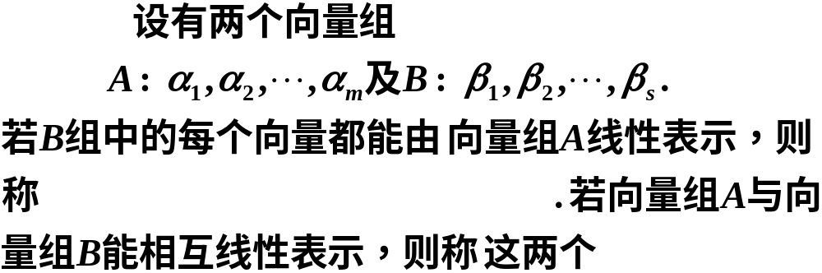


2.4.1 向量组的等价关系
定义
向量组 能由向量组 线性表示
向量组等价．

Slide 4


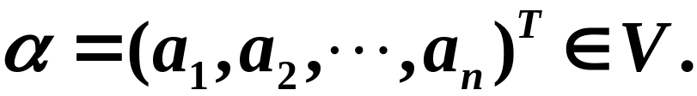
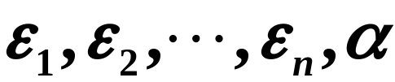
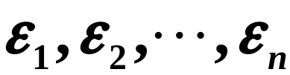
2.4.2 最大线性无关向量组
设 是所有 维列向量的全体,
是 中的 个向量,
则
这 个
向量是线性无关的.
现在我们在这 个向量中再
加进去任意一个 维向量
这时有
这表明 是一组线性相关的向量组了.
因此 这组向量有这样两个性质:

Slide 5
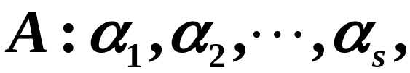


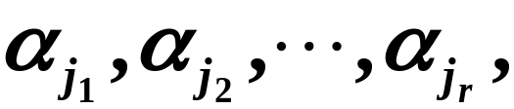
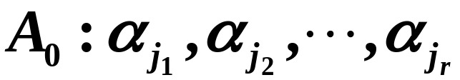

(1) 它们本身是线性无关的;
(2) 如果再加进去任意一个 维向量,则所得的向量
组便线性相关了.
对于具有这种特性的向量组,
我们将引入新的定义.
定义
设有向量组
若在 中能选
出 个向量
满足：
(1) 向量组 线性无关;
(2) 向量组 中任意 个向量(若有的话)都线性
相关.

Slide 6

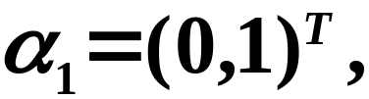
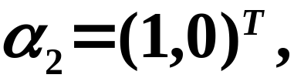
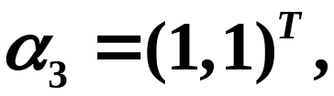
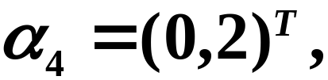
则称向量组 是向量组 的一个最大线性无关组
(简称为最大无关组).
注:
最大无关组亦称为极大无关组;
只含零向量的向量组没有最大无关组;
向量组的最大无关组可能不止一个,但由定义知,
其向量的个数是相同的.
例如,
二维向量组

Slide 7
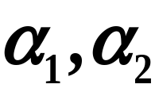
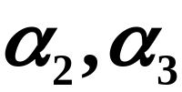
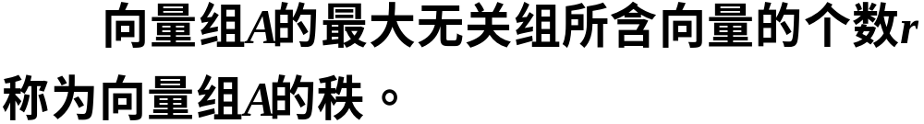
因为任何三个二维的向量组必线性相关,
又
线性无关,
故
是该向量组的
一个极大线性无关组.
易知
也是该向量组的最
大线性无关组.
2.4.3 向量组的秩
1. 定义

Slide 8
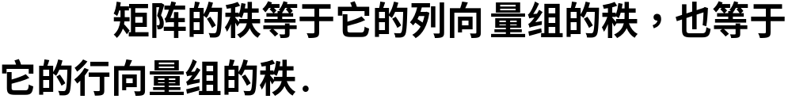
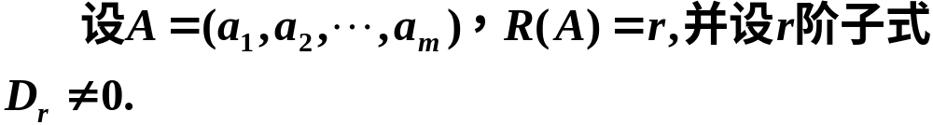

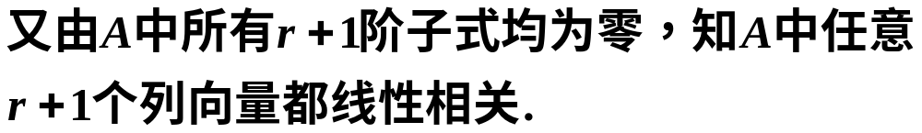
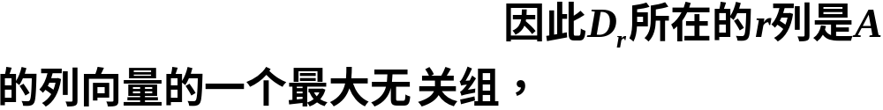
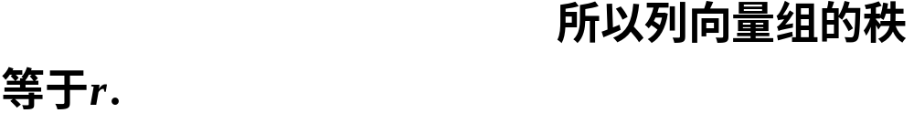
2. 向量组秩的重要结论
定理１

Slide 9

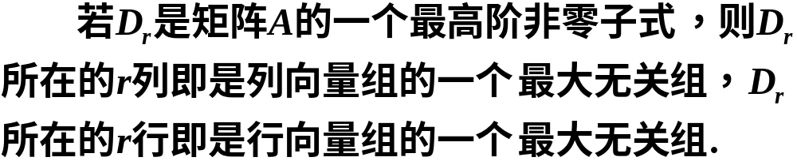

结论:
说明

Slide 10
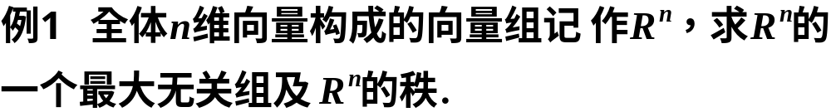
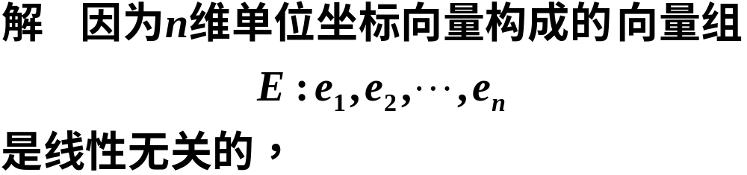
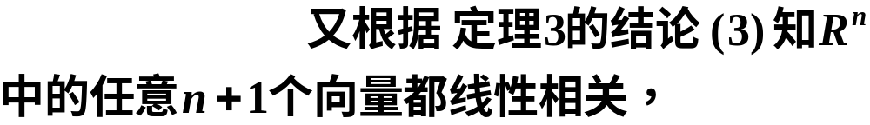
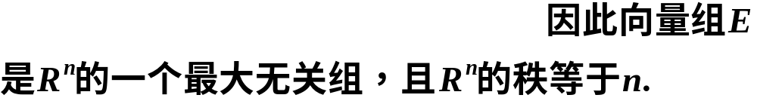

Slide 11
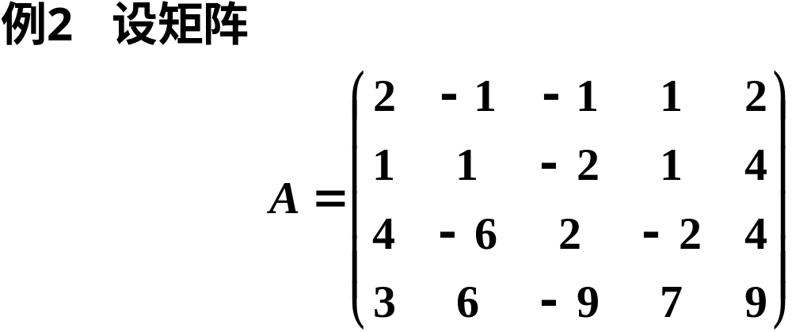
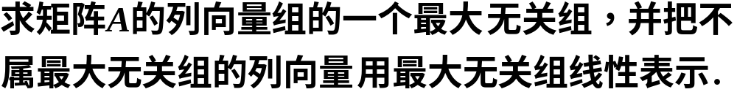

Slide 12
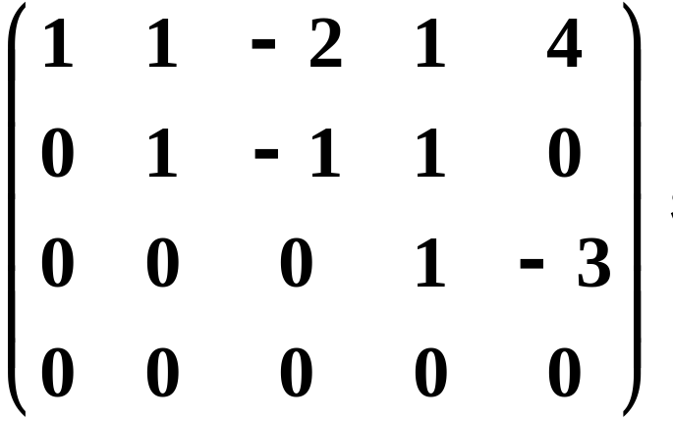

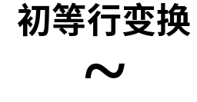


Slide 13
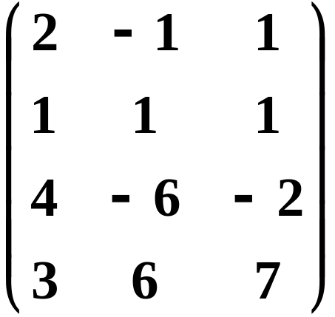
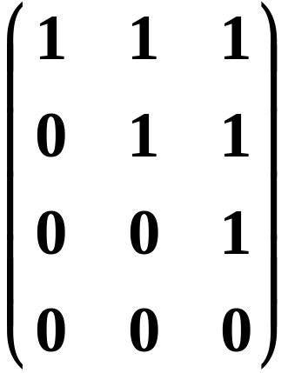

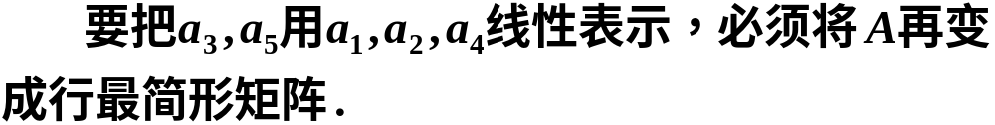
事实上

Slide 14
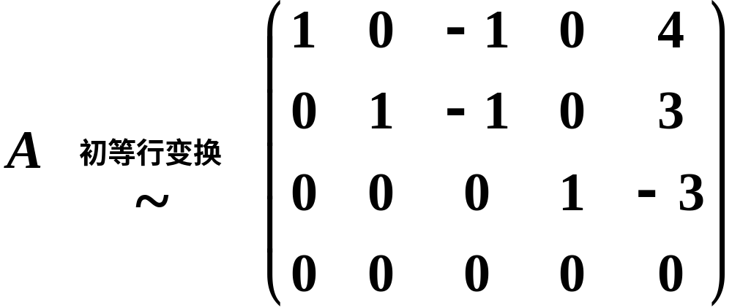
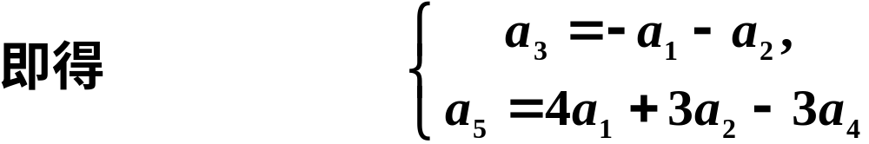

Slide 15
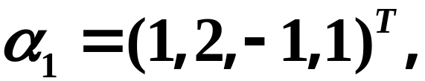
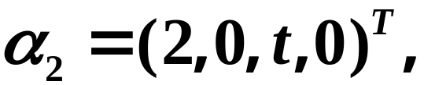
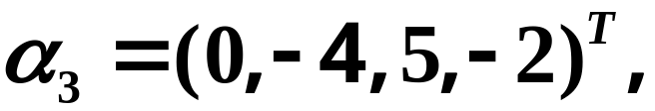
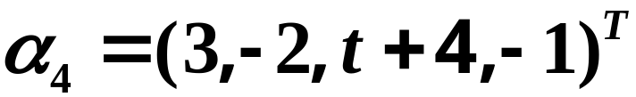


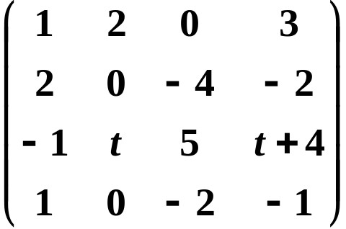
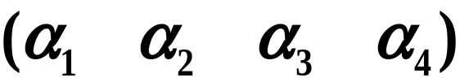
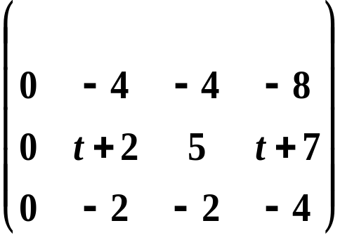
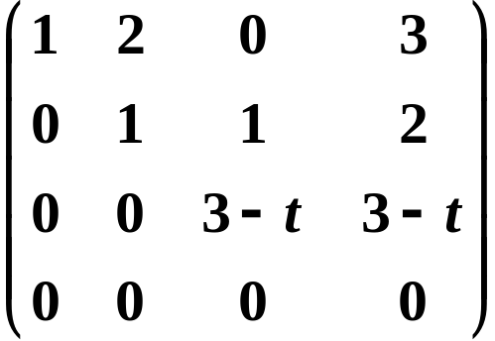
例3
求向量组
的秩和一个最大无关组.
解
向量的分量中含参数
向量组的秩和最大无关组
与
的取值有关.
对下列矩阵作初等行变换:
=
1
2
0
3

Slide 16
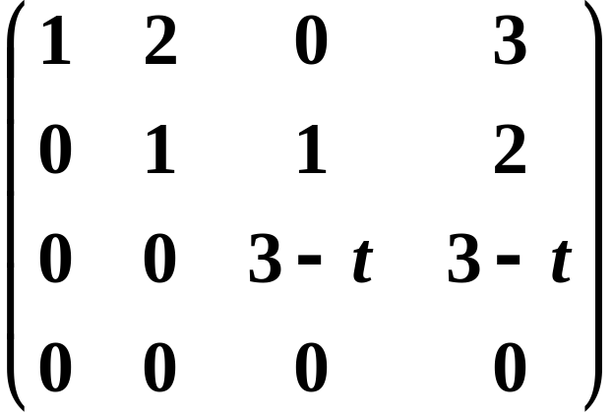



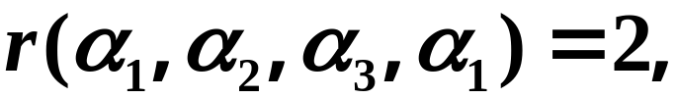


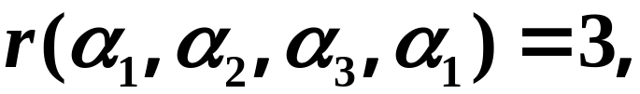
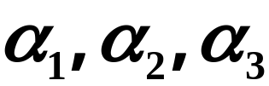
显然
线性无关,
且
时,
则
且
是最大
无关组;
时,
则
且
是最
大无关组.

Slide 17
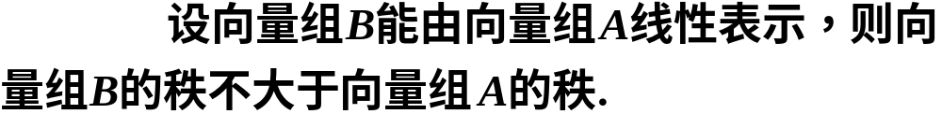
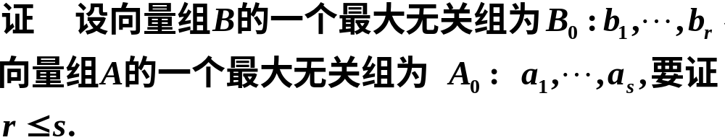
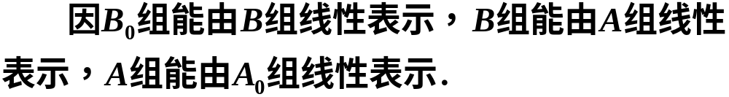

定理２

Slide 18
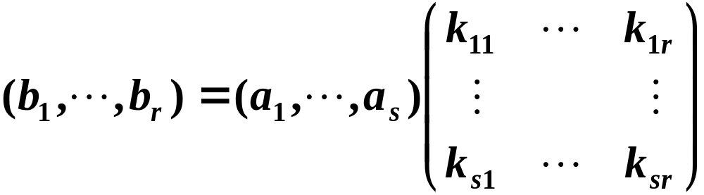
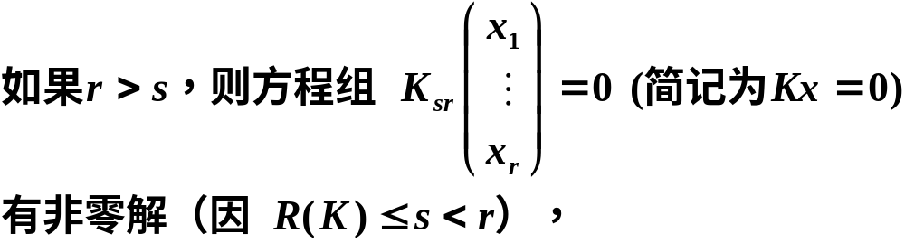




Slide 19






推论1
推论2

Slide 20



思考

Slide 21



Slide 22
练习
1设有向量组a=(1,-1,2,4),b=(0,3,1,2),c=(3,0,7,14),
d=(1,-2,2, 0), e=(2,1,5,10),则该向量组的最大无关组是
(A)a,b,c (B)a,b,d (c)a,b,e (D)a,b,d,e

Slide 23



线性表示
线性表示，
并写出此表达式。

Slide 24
小结
１．最大线性无关向量组的概念：
最大性、线性无关性．
２． 矩阵的秩与向量组的秩的关系：
矩阵的秩＝矩阵列向量组的秩
＝矩阵行向量组的秩
３． 关于向量组秩的一些结论：
一个定理、三个推论．
４． 求向量组的秩以及最大无关组的方法：
将向量组中的向量作为列向量构成一个矩
阵，然后进行初等行变换．

